Slide 1

LINUX BASELINE
Cross Compiler

Slide 2
Cross Compiler
Reference:
http://elinux.org/Toolchains
http://eslinuxprogramming.blogspot.com/2015/04/cross-compiler.html
Trình biên dịch (còn gọi là Toolchain) là một chương trình máy tính dùng để dịch một chuỗi các câu lệnh được viết bằng ngôn ngữ lập trình (ví dụ C/C++) thành một chương trình tương đương dưới dạng ngôn ngữ máy (mã nhị phân)
Cross Compiler là một trình biên dịch, có khả năng tạo ra một mã thực thi cho một nền tảng khác.
Ví dụ: Có một chương trình ABC được viết trên máy tính Window chạy chip Intel x86, thông qua một trình biên dịch cho ra mã nhị phân có thể chạy trên nền tảng ARM. Trình biên dịch như thế gọi là Cross Compiler.

Slide 3

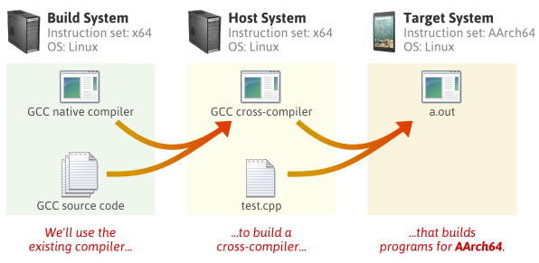
Cross Compiler
Hệ thống Cross Compiler có 3 thành phần chính: Build, Host, Target
Build: là hệ thống tạo ra toolchain.
Thường là các máy tính nền tảng Intel X86
chạy hệ điều hành Linux hoặc Window (BUILD=x86)
Host: là hệ thống chạy toolchain để biên
dịch một chương trình nào đó ra mã thực thi.
Thường là các máy tính nền tảng X86 chạy hệ
Điều hành Linux hoặc Window (HOST=x86)
Target: là các hệ thống chạy mã thực thi
do Host tạo ra. Target thường là các hệ thống
nhúng như ARM, MIPS,… hoặc có thể là
máy tính bình thường chạy chip Intel (TARGET=arm-linux)

Slide 4
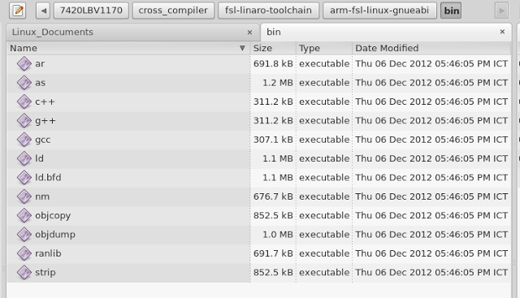
Cross Compiler
Các thành phần của compiler
Ví dụ khi giải nén một compiler:

Slide 5
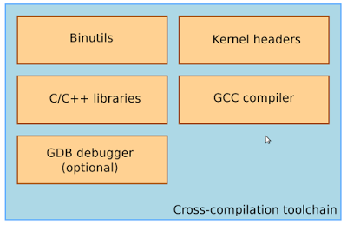
Cross Compiler
Các khối chính
GDB debugger: trình gỡ lỗi
GCC compiler (gcc, c++, g++): trình biên dịch cho nhiều ngôn ngữ và nhiều kiến trúc CPU khác nhau như: MIPS, ARM, INTEL,…
Kernel headers: cung cấp API để làm việc với Kernel
C/C++ libraries: cung cấp API chuẩn để phát triển ứng dụng,
một số lib tích hợp như: glibc, uClibc, …
Binutils: là một tập các công cụ để quản lý file
nhị phân của Target.
as: sinh ra mã nhị phân từ code assembly
ld: trình liên kết (linker)
ar, ranlib: sinh ra file nén .a, sử dụng như thư viện
objdump, readelf, size, nm, strings: phân tích file nhị phân
strip: loại bỏ dư thừa để giảm kích thước file nhị phân

Slide 6
Cross Compiler
Biến môi trường trong Cross Compiler
Thông thường, để cross compiler ta phải cài đặt các biến môi trường:
export PATH=/path/to/compiler/bin:$PATH
export CROSS_COMPILE=arm-none-linux-gnueabi-
export CC=${CROSS_COMPILE}gcc
export CXX=${CROSS_COMPILE}g++
export CPP=${CROSS_COMPILE}cpp
export AR=${CROSS_COMPILE}ar
export AS=${CROSS_COMPILE}as
export LD=${CROSS_COMPILE}ld
export RANLIB=${CROSS_COMPILE}ranlib
export STRIP=${CROSS_COMPILE}strip

Slide 7
Thank you

